Slide 1
期中考
視窗程式設計

Slide 2
注意事項
選擇 .NET Framework 建立專案
考試期間會提供過去課程使用的投影片(不含Example Code)，但是禁止使用個人電腦與其餘非必需的程式與檔案，亦不可使用手機，若經發現將以作弊論。
若對題目有疑慮，可以舉手找助教發問
如果你電腦上的VS自動完成功能被關掉了，你可以在這重新把它打開:
「工具」→「選項」 → "文字編輯器" →"所有語言" → 打勾"自動列出成員"
或者你也可以在編輯時按下Ctrl+J手動叫出自動完成列表

Slide 3
檔案繳交
請統一將要壓縮好的專案資料夾放置在桌面上明顯處
一題一份檔案，心得不須壓縮，壓縮方式與作業相同
將繳交的專案資料夾請命名為 Q題號_姓名_學號
例如 Q1_P76543210_王小明.zip
若要提早交卷，請舉手找助教幫忙。

Slide 4
整體配分方式
包子店 30%
Wordle 30%
4X4 數獨 40%
心得 5%
合計 105%

Slide 5
包子店
第一題 (30%)

Slide 6
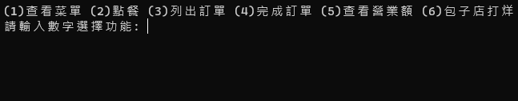
包子店
查看菜單 (4%)
點餐 (6%)
列出訂單 (5%)
完成訂單 (6%)
查看營業額 (5%)
包子店打烊 (4%)
測試資料僅會輸入1-6，不用考慮其他輸入。

Slide 7
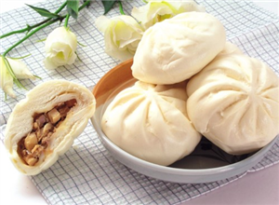
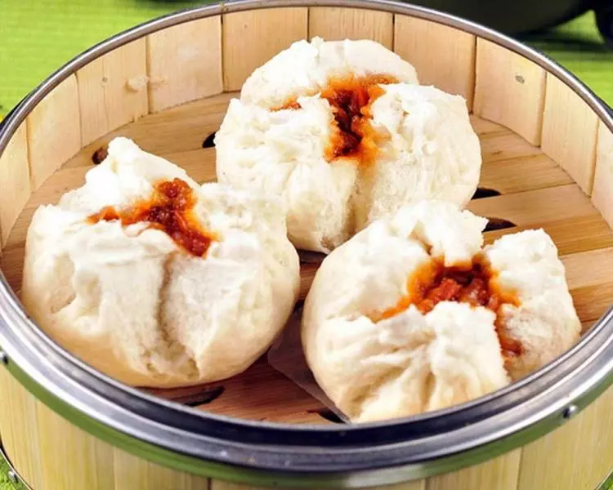

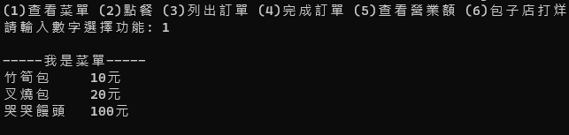
查看菜單(4%)
輸入1按下enter後印出菜單
菜單內容如下:
竹筍包: 10元
叉燒包: 20元
哭哭饅頭: 100元
https://i.imgur.com/7ACi6Nr.png
https://www.dachu.co/recipe/231266
https://www.supermarket.com.tw/超軟鮮肉竹筍包-news3-191.html

Slide 8
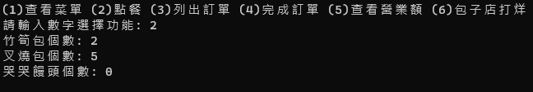
點餐(6%)
輸入2按下enter後開始點餐，依照順序(竹筍包,叉燒包,哭哭饅頭)詢問使用者各種包子的數量。
需紀錄訂單編號(從0開始)。
每種包子數量只會輸入0或正整數，其餘可不考慮。

Slide 9
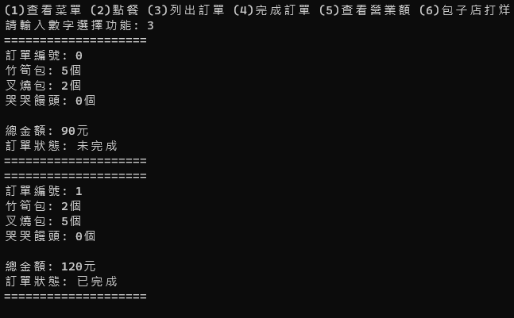
列出訂單(5%)
輸入3按下enter後列出所有訂單，訂單須包含以下資訊:
訂單編號
竹筍包數量
叉燒包數量
哭哭饅頭數量
總金額
訂單狀態(已完成/未完成)
如果有多個訂單需按照訂單編號順序全部列出。

Slide 10
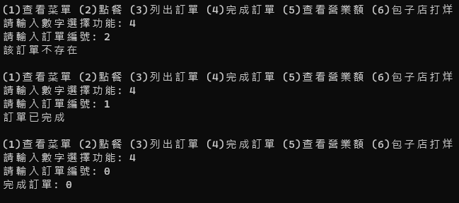
完成訂單(6%)
輸入4按下enter後，輸入要完成的訂單編號。
如果訂單不存在，輸出:該訂單不存在
如果訂單狀態為已完成，輸出:訂單已完成
如果訂單狀態為未完成，輸出:完成訂單: <訂單編號> 並將該訂單的狀態改為已完成

Slide 11
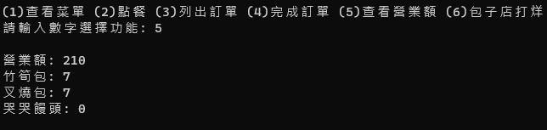
查看營業額(5%)
輸入5按下enter後，印出目前的總營業額。須包含以下內容:
營業額
竹筍包賣出總數
叉燒包賣出總數
哭哭饅頭賣出總數
僅計算已完成的訂單。不計入未完成的訂單。

Slide 12
包子店打烊(4%)
輸入6按下enter後，將程式關閉。

Slide 13
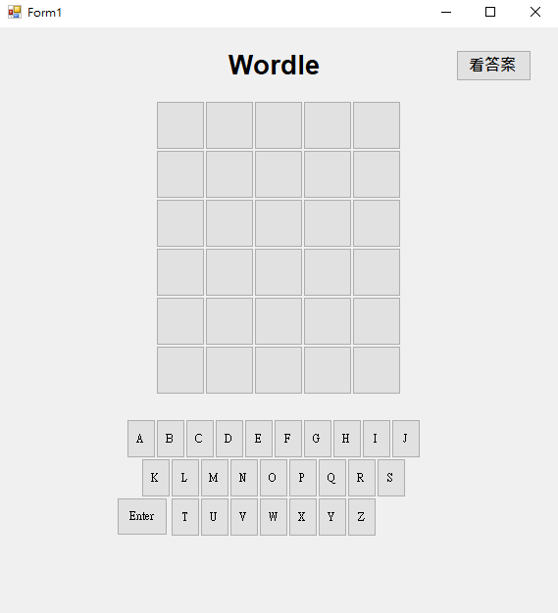
Wordle
第二題 (30%)

Slide 14
Wordle 配分
隨機選擇答案(讀 wordlist.txt ) 並且實做看答案 – 5 分
判斷字母位置的對錯 – 10 分
讀取鍵盤輸入（backspace 可以刪除上一個字母）- 10 分
判斷輸入的單字是否在 wordlist 並跳出提醒 –5 分

Slide 15
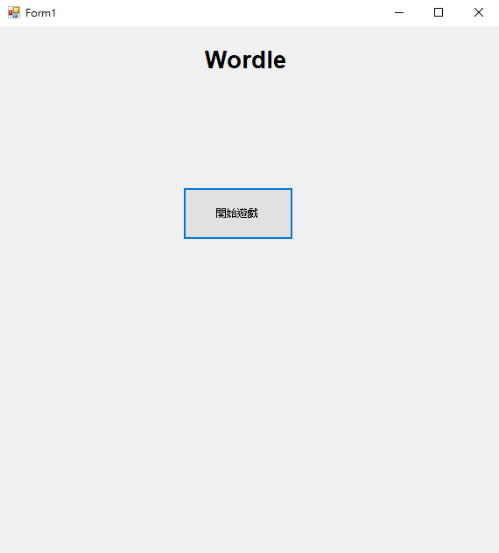
初始畫面

Slide 16
開始遊戲
生成 30 個格子
下方的字母也要同時生成

Slide 17
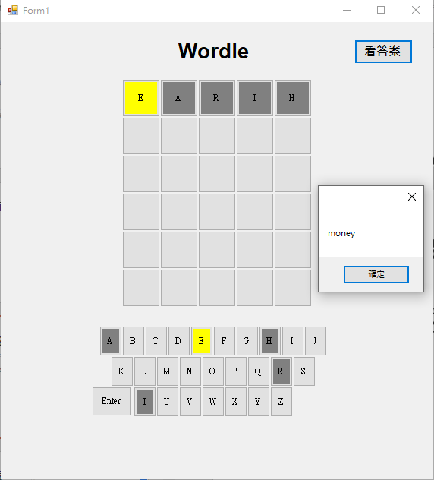
開始遊戲
假設答案是 money
猜 EARTH 就只有 ‘E’ 對，但是位置是錯的，所以 ‘E’ 會變成黃色，並且其他的變成灰色。
點選 看答案 要用 messageBox 顯示答案

Slide 18
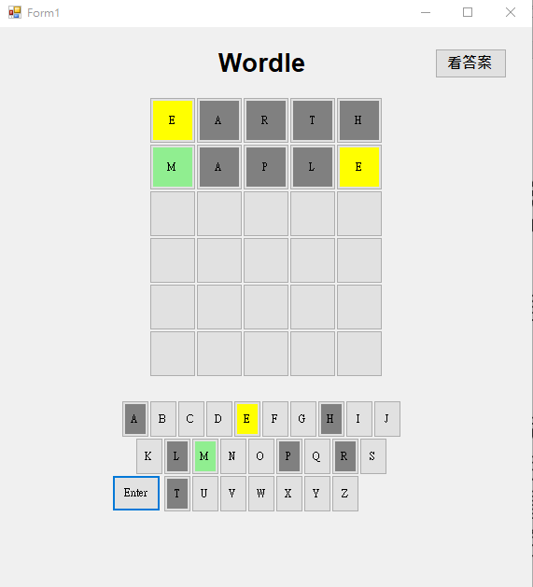
猜 MAPLE，’M’ 字母對、位置也對，所以會變成綠色的。

Slide 19
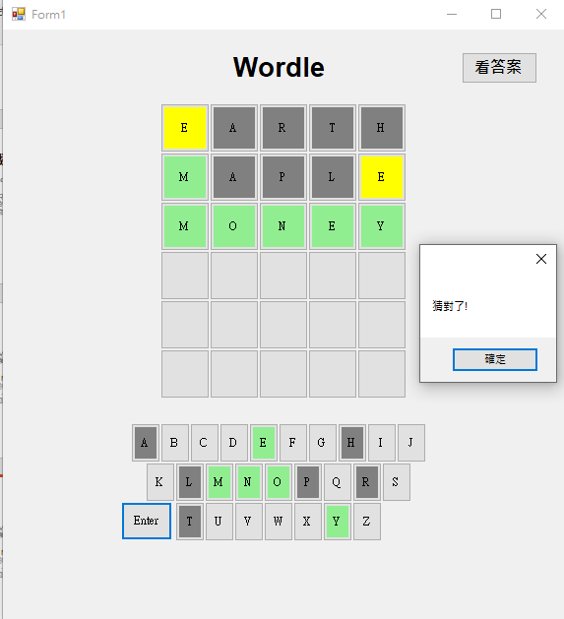
猜到正確的答案就會跳出： 猜對了！
按下確定後直接結束遊戲即可。

Slide 20
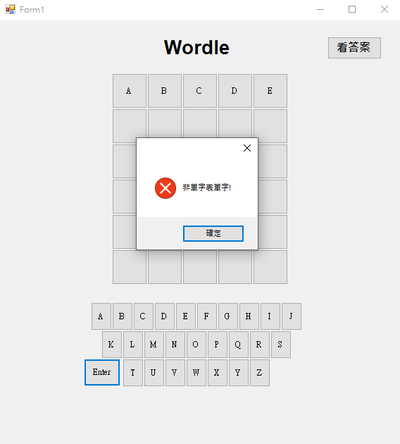
遊戲機制
使用者輸入每次的猜測都要檢查是否為一個 valid word，要去 word list 比對有沒有這次猜的單字，沒有的話要跳出 messageBox。

Slide 21
遊戲機制
位置對字母對 -> 綠色
位置錯字母對 -> 黃色
都錯 -> 灰色

Slide 22
遊戲機制
使用者可以按鍵盤 backspace 來刪除輸入的字母
使用者要能夠使用鍵盤來進行遊玩
使用者猜測完點 Enter按鈕 要能夠進行猜測

Slide 23
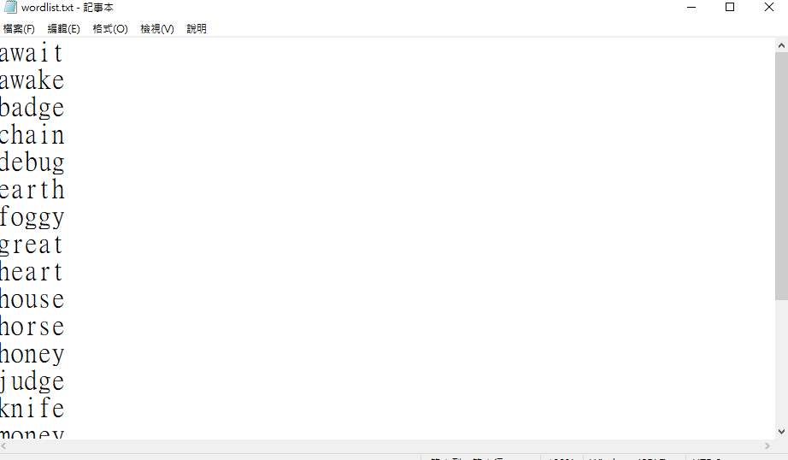
Wordlist 格式

Slide 24
4x4 數獨
第三題 (40%)

Slide 25
評分項目
介面 5%
讀取檔案並顯示 12%
填入數字
不可以更動 2%
不合法數字 5%
正常填入 5%
完成遊戲 3%
儲存檔案 8%

Slide 26
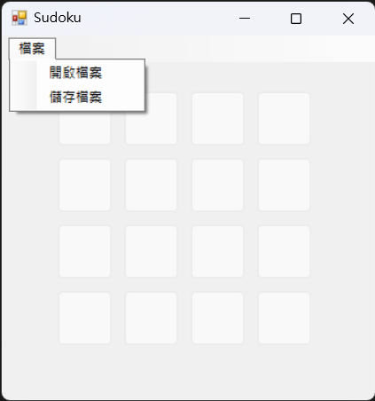
初始畫面 (5%)
4 X 4 按鈕
所有按鈕都會 Disable
檔案
開啟檔案
儲存檔案

Slide 27
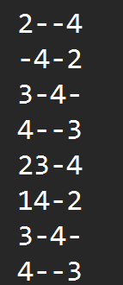
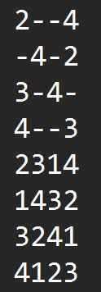
開啟檔案 – 檔案格式
純文字檔 (.txt)
前四行為題目
後四行為儲存的紀錄
“-” 代表沒有數字
測資皆符合格式與數獨規則
不會有全滿的數獨測資

Slide 28
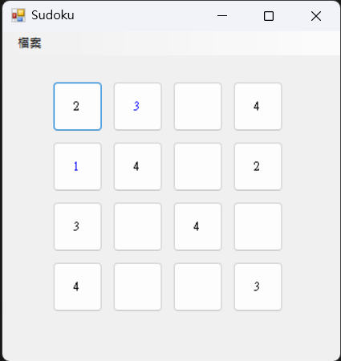
開啟檔案 – 顯示數字 (12%)
點選開啟檔案
開啟 FileDialog 選擇檔案
讀取題目檔案顯示數字到按鈕上
題目數字顯示黑色
使用者填入的數字為藍色
“-” 顯示空白
將所有按鈕 Enable

Slide 29
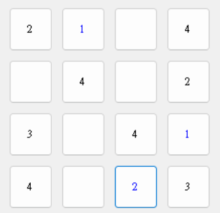
數獨規則
數字只有 1~4
同宮數字不得重複
同列數字不得重複
同欄數字不得重複
Hint: 先檢查按鈕在哪一宮，再去檢查該宮為是否有與新數字相同的數字
e.g. 按鈕 (i, j) 位於
(i/2, j/2) 宮
i 列
j 欄

Slide 30
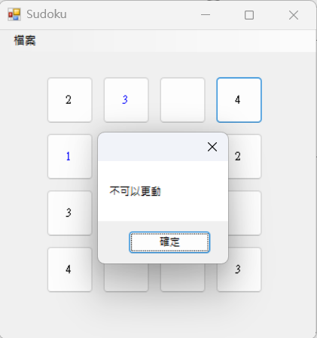
填入數字 – 不可以更動 (2%)
按下按鈕，如果該按鈕為黑色的題目數字，須跳出 MessageBox 並顯示「不可以更動」。

Slide 31
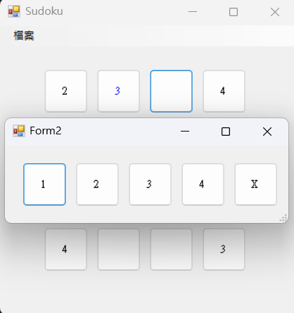
填入數字
按下按鈕，如果該按鈕為藍色的數字或空白按鈕，須跳出新視窗。
每次完成動作後要關閉新視窗。
新視窗有五個按鈕，分別是 1, 2, 3, 4, 5, X
X 代表刪除數字
Hint: 可以使用 ShowDialog

Slide 32
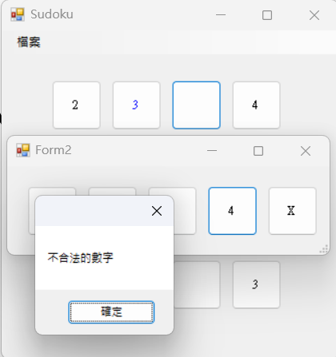
填入數字 – 不合法數字 (5%)
檢查按下的數字是否符合數獨規則，如果不符合，須跳出 MessageBox 顯示「不合法的數字」

Slide 33
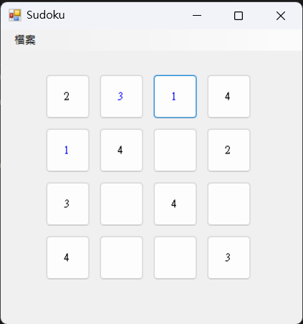
填入數字 – 正常填入 (5%)
如果符合規則，則將數字填入，並以藍色顯示。
如果選擇 X 則將該數字刪除(空白則不變)

Slide 34
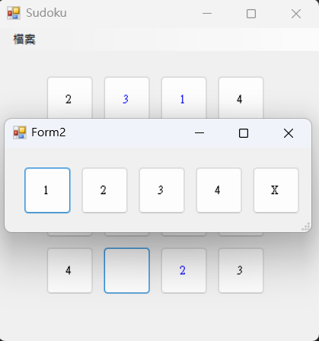
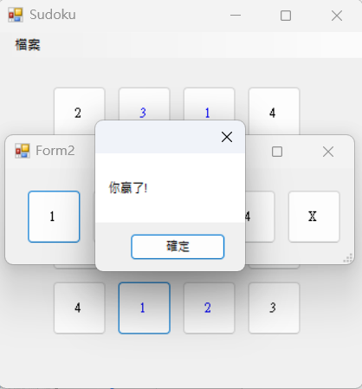
填入數字 – 完成遊戲 (3%)
如果所有數字都填入完畢，則跳出 MessageBox 顯示「你贏了!」，按下確認後關閉程式。

Slide 35
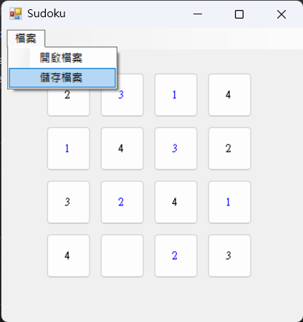
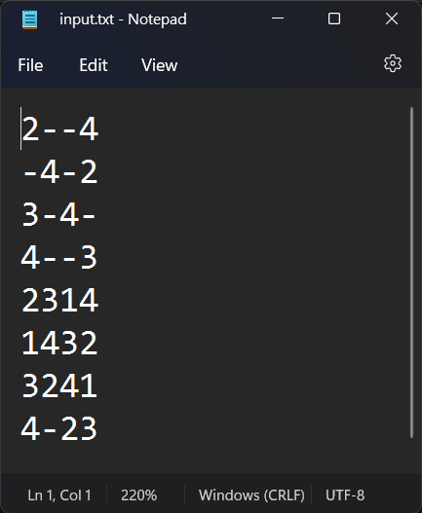
儲存檔案 (8%)
按下儲存檔案
按照檔案格式直接將目前的狀態寫入到原檔

Slide 36
心得
第四題 (5%)

Slide 37
說明
純文字檔 (右鍵 > 新增 > 文字文件)
請以「學號_心得.txt」命名檔案
例如：F74012345_心得.txt
心得內容無格式限制，請自由發揮

